Slide 1


EODONT
Software de Búsqueda de Pacientes Odontológicos
Integrantes: Jorge Lara - Daniel Ortega - Ignacio Sepúlveda
Sección: 002D
Profesor: Helton Smith

Slide 2


EODONT
INDICE
Problematica y Solución
Competencias
Objetivos
Metodología
Cronograma
Reflexiones

Slide 3
PROBLEMATICA Y SOLUCIÓN
Estudiantes de odontologia
Pacientes
Software
Atenciones

Slide 4






EODONT
COMPETENCIAS
Principales competencias dentro del proyecto
Levantamiento de requerimientos
Integración de Sistemas Computacionales
Calidad de Software
Bases de Datos

Slide 5



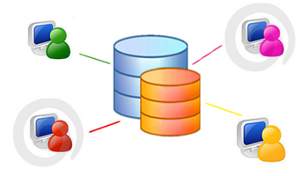

EODONT
OBJETIVOS
01
Desarrollar una interfaz que contenga un menú de hamburguesa, barra de navegación, barra de búsqueda.
02
Implementar algoritmos de búsqueda para los horarios, los alumnos, tipo de tratamiento, entre otros.
03
Desarrollo de una Base de Datos, con estimación de registro de 20 personas durante la primera fase de implementación
04
Desarrollar una ficha clínica por paciente

Slide 6







EODONT
METODOLOGÍA

Slide 7

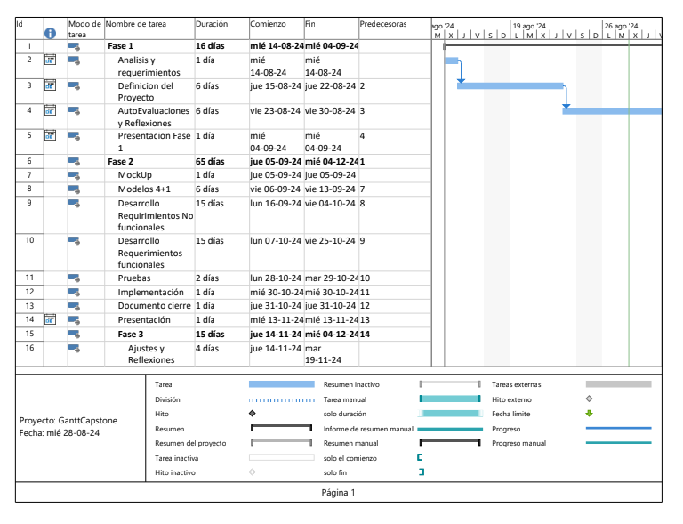
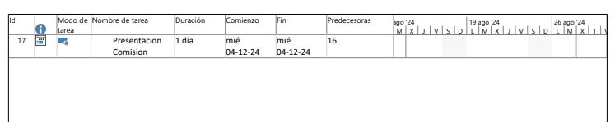
EODONT
Cronograma

Slide 8
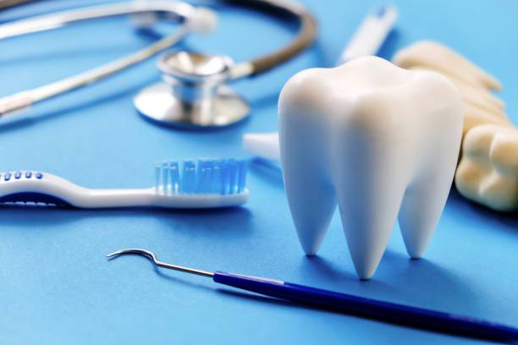
EODONT
REFLEXIONES

